Slide 1
University of Baghdad
College of Medicine
Library & Free Education Department
جامعة بغداد
كلية الطب
شعبة المكتبة و التعليم المجاني
آلية البحث عن المصادر الطبية في برنامج PubMed الطبي لطلبة الدراسات العليا والعاملين في المكتبات الطبية
اعداد
هند محمد جابر
رئيس أمناء مكتبة اقدم

Slide 2
نبذة تعريفية عن PubMed:
هو محرك بحث مجاني من أجل الوصول إلى قاعدة بيانات ميدلاين (Medline)‏ من أجل مصادر ملخصات المقالات المتعلقة بالأبحاث الطبية. تتعلق مواضيع الأبحاث بشكل خاص بالطب، التمريض، و الصيدلة والمواضيع المتعلقة بالصحة. كما أنها تضم أبحاثًا تتعلق بمواضيع العلوم الطبية مثل الكيمياء الحيوية، و علم الاحياء….
اول اصدار لهذا البرنامج في يناير 1996
تم اصداره بجهود المكتبة الوطنية الامريكية لعلم الطب (NLM).

Slide 3
ماذا يحتوي برنامج PubMed:
يحتوي هذا البرنامج على المجلات العلمية الرصينة والكتب ذات الاختصاص والمصادر العلمية واحتوائه على قواعد بيانات بالإضافة الى الميزة المهمة في هذا البرنامج ارتباطه المباشر بالمواقع الحرة.
هذه اخر إحصائية في عدد المصادر التي يحتويها البرنامج وهي كالاتي:
Journals | 14979
Book | 45841
References Sources | 73
Databases | 29
Free Collection | 17
Browse Subject | 193

Slide 4
كيفية الوصول برنامج PubMed:
بإمكان أي باحث الوصول الى موقع الـ PubMed عن طريق محرك البحث Google للحصول على المصادر الحرة فقط.
بإمكان المؤسسات والهيئات والمنظمات الصحية الاشتراك بالبرنامج عن طريق موقع HINARI من خلال Reserch4Life.
مكتبة كلية الطب/ جامعة بغداد كانت السباقة في الاشتراك بهذا الموقع منذ عام 2005 عن طريق منظمة الصحة العالمية لغرض الحصول على الخلاصات والنصوص الكاملة من البحوث المنشورة في العالم من خلال كلمة مرور خاصة بها.
في ورشة العمل هذه سوف نقوم بتعريف الباحث بكيفية الوصول الى المصادر عن طريق محرك البحث Google و الحصول على المصادر الحرة.
وفي حال طلب أي مصدر مقفل بإمكان مكتبة كلية الطب الحصول علية من خلال كلمة المرور الخاصة بها او عمل بحث كامل للمستفيدين

Slide 5
طريقة البحث في موقع PubMed

Slide 6
للوصول الى الموقع عن طريق محرك البحث Google
الضغط مباشراً للدخول الى الصفحة الرئيسية للموقع

Slide 7
الصفحة الرئيسية ومن خلالها يتم ادخال الموضوع
ادخال الموضوع

Slide 8
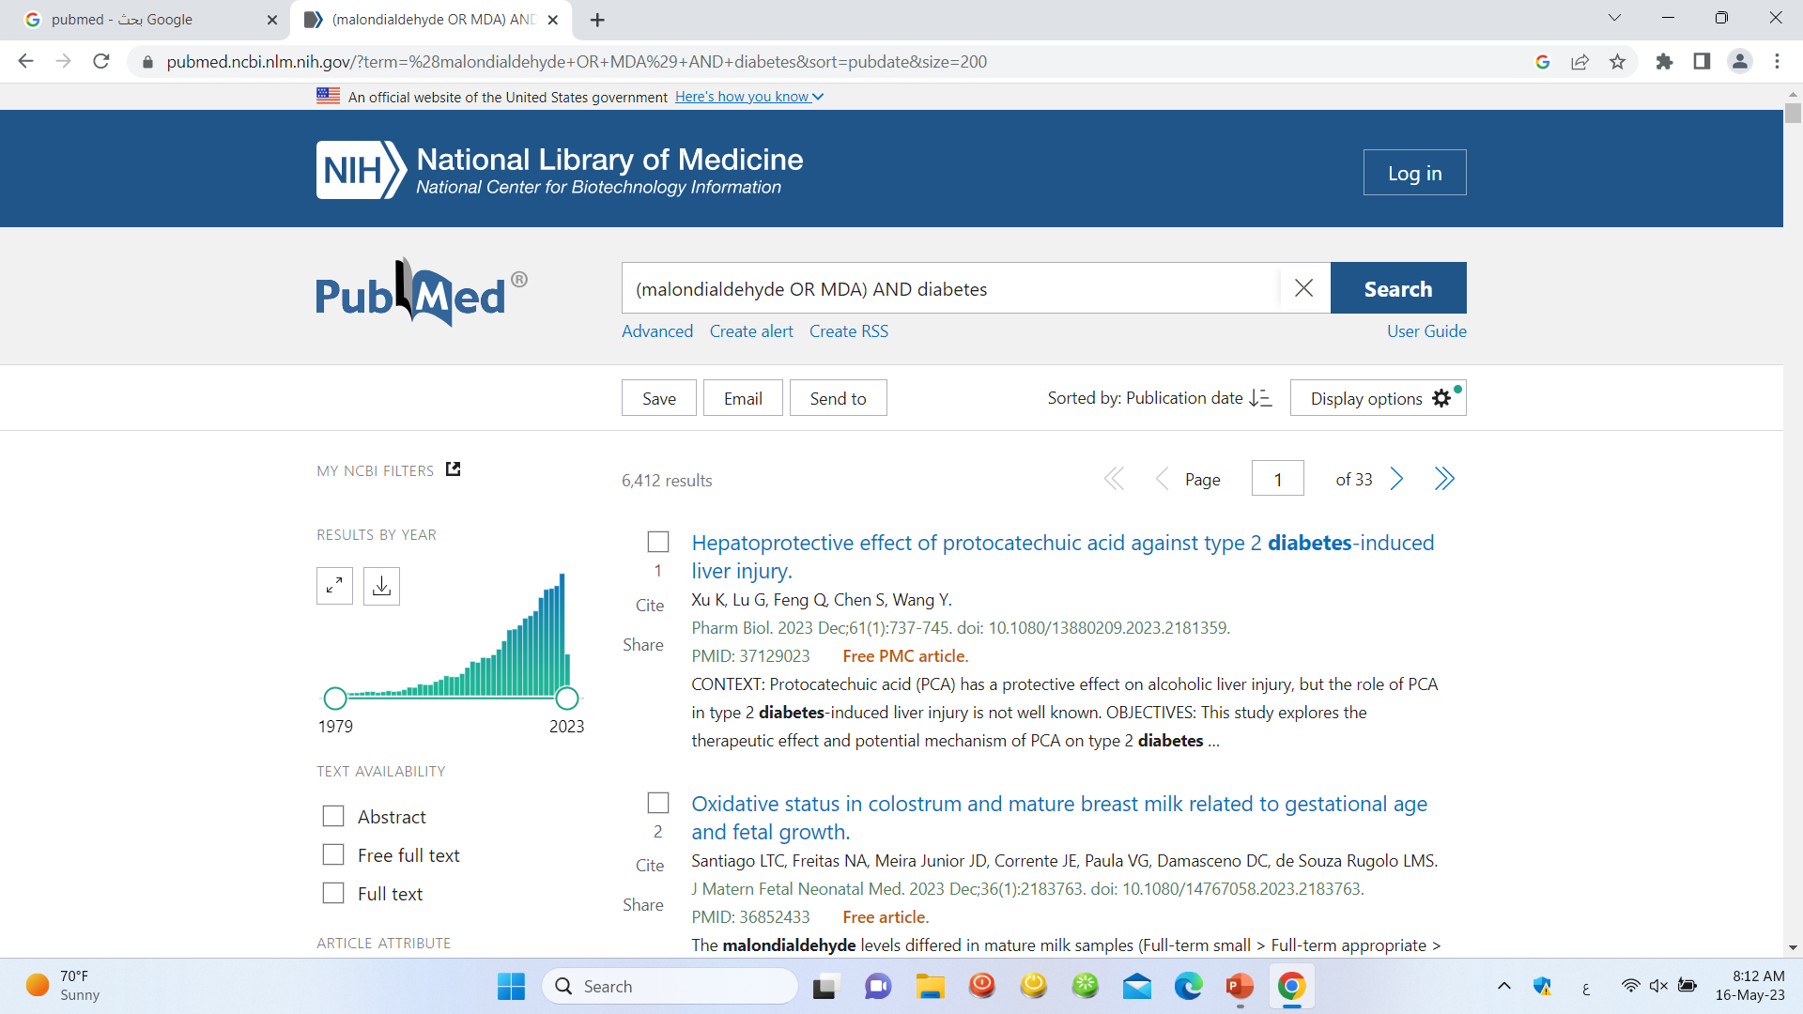
لإدخال الموضوع لابد من تقسيم الموضوع الى موضوع رئيسي وموضوع فرعي والربط بينهما بأداة الربط AND
اما أداة الربط OR هي لربط المواضيع الموازية مثل الموضوع بكتابة مفصلة و مختصرة كما مبين في المثال
OR أداة الربط بين المواضيع الموازية كان تكون المرادفات او المختصرات
AND أداة الربط بين الموضوع الرئيسي والموضوع الفرعي

Slide 9
عدد المصادر الخاصة بالموضوع

Slide 10
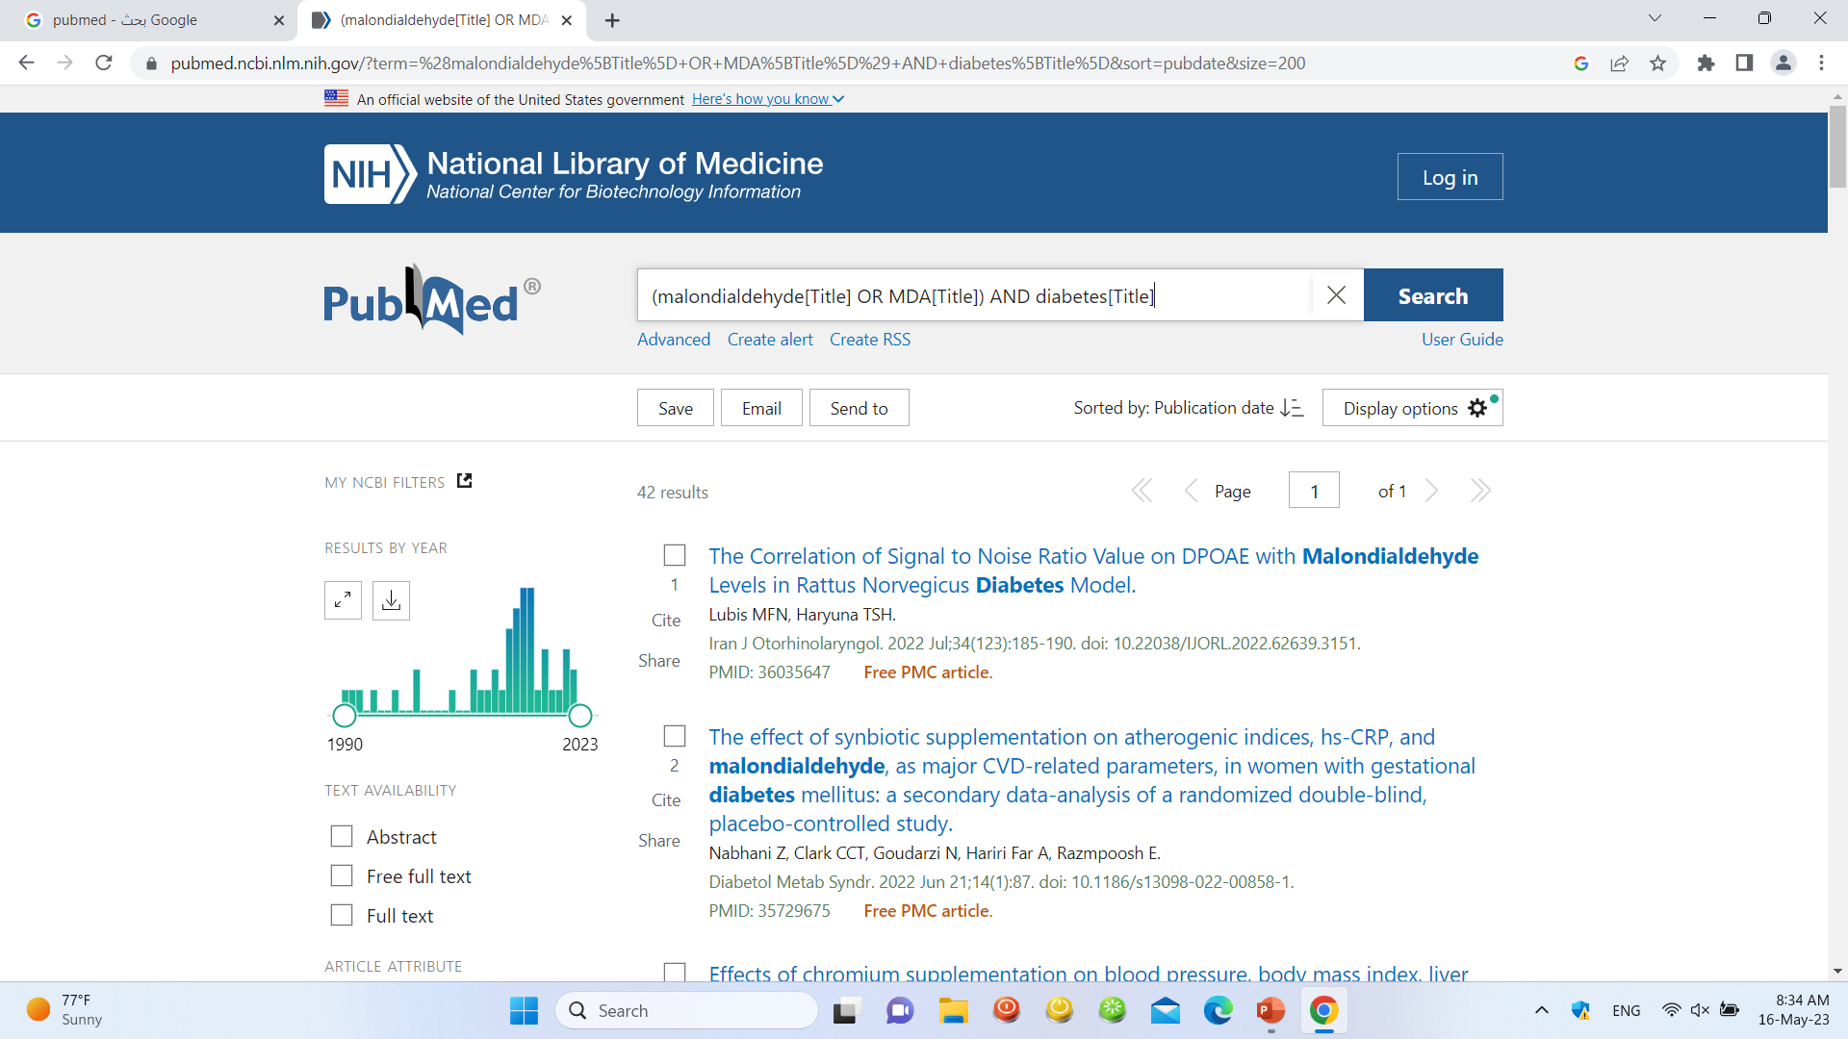
لتخصيص وتحديد الموضوع بشكل ادق يتم البحث عن الكلمات المفتاحية من خلال العنوان نلاحظ تقلص البحث من 6412 مصدر الى 42 مصدر
تحديد الكلمات المفتاحية بخط عريض
تقليص البحوث الى 42

Slide 11
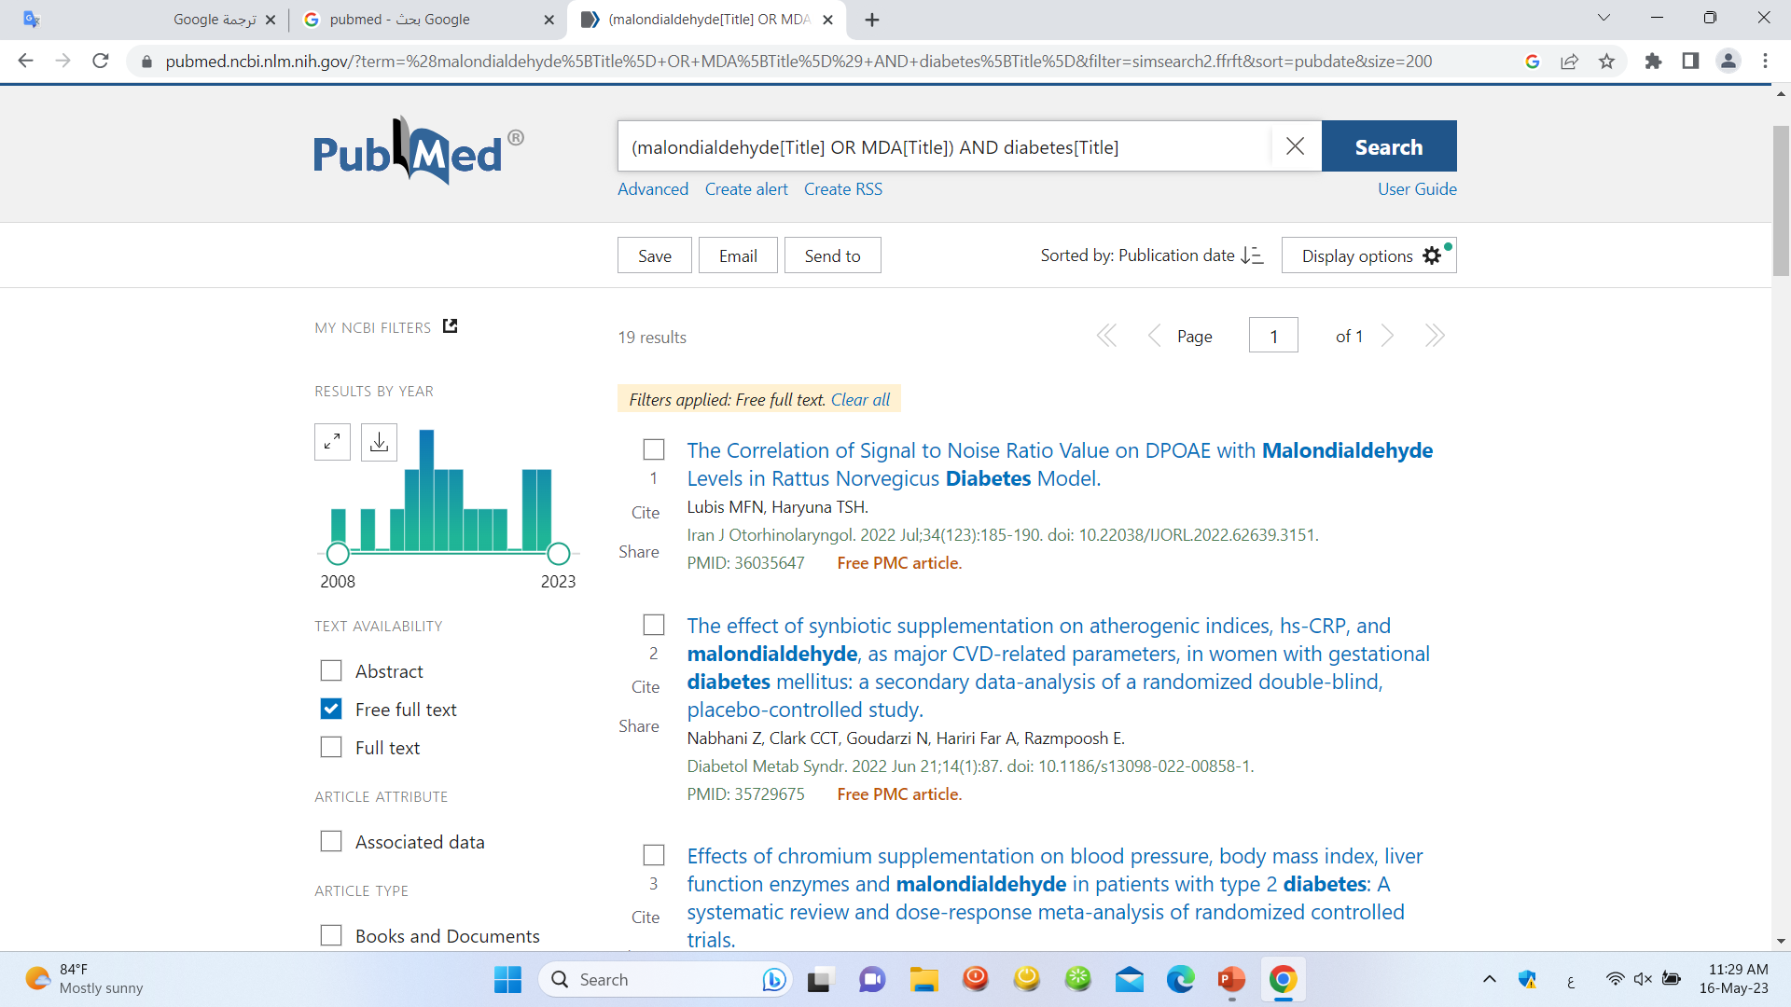
لتحديد وتقليص البحث باختيار البحوث الحرة فقط
نلاحظ عدد المصادر من 6412 الى 42 وايضا 19 بحث
تقليص عدد المصادر من 42 الى 19 مصدر
عرض المصادر الحرة فقط
جميع البحوث حرة و بالإمكان الحصول على النصوص كاملة

Slide 12
ما معروض على شاشة هو عنوان البحث، أسماء المؤلفين، وعنوان المجلة والعدد والمجلد واعداد الصفحات
لعرض الملخصات إضافة الى اساسيات الحقول التي نوهنا اليها عن طريق Display Option

Slide 13
عن طريق Display Options نختار
1- الخلاصات إضافة الى الحقول الثابتة
2- ترتيب عدد السنين من الاحدث الى الاقدم
3- عدد ما يعرض على الشاشة من 20 مقالة الى 200 مقالة
خيارات Display Options

Slide 14
بعد اختيارات Display Options تظهر الخلاصات ضمن الحقول الظاهرة على الشاشة

Slide 15
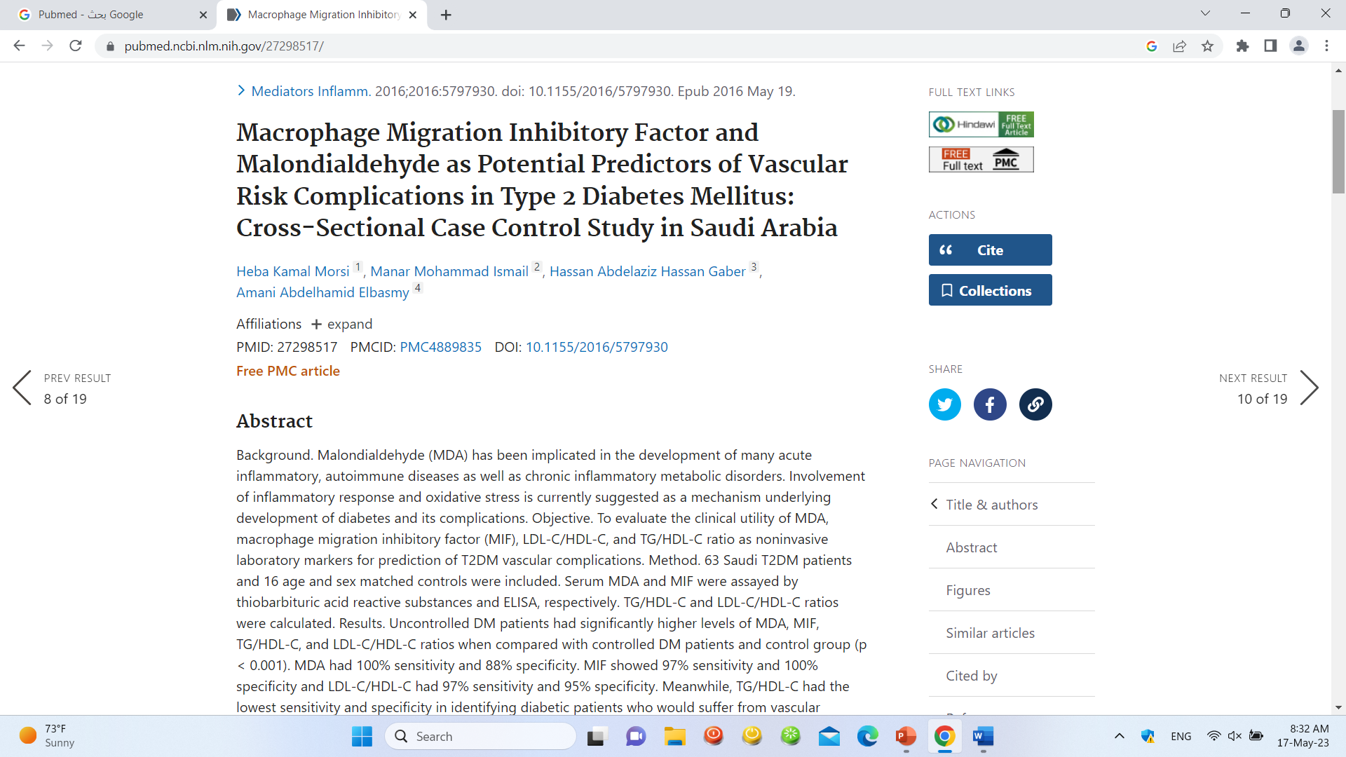
للحصول على النص الكامل لابد من المرور من خلال ايقونات الناشرين للحصول على النص الكامل
ايقونة الناشر الدخول الى النص الكامل

Slide 16
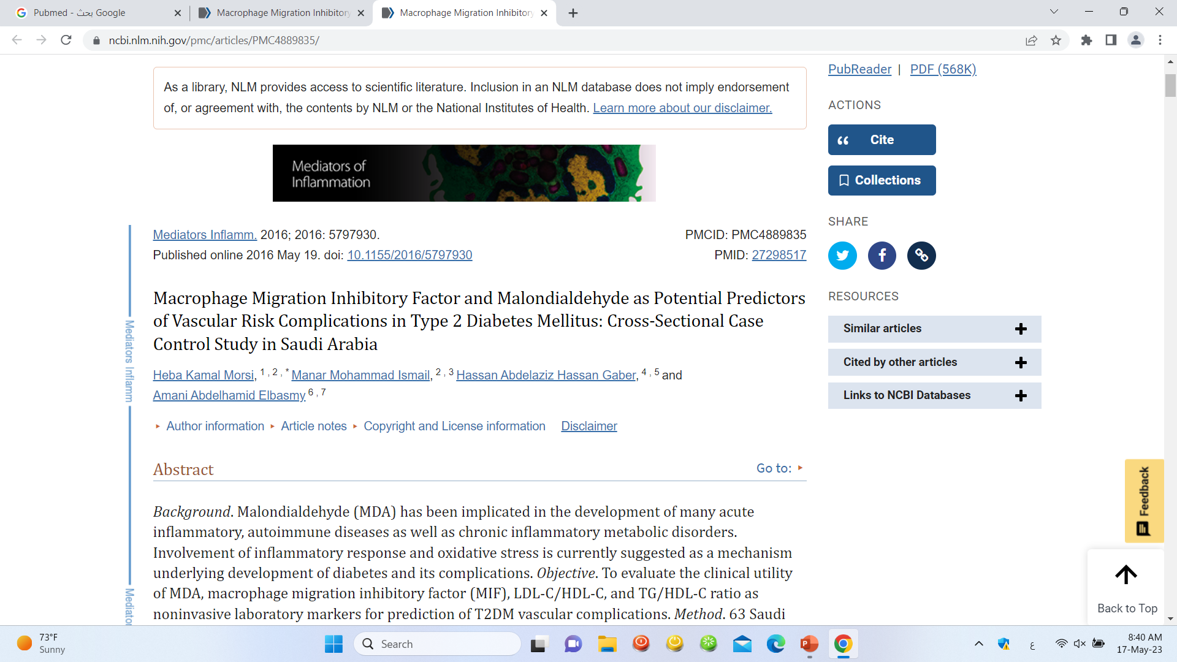
من خلال الايقونه حصلنا على النص الكامل كواجهة انترنت HTML و بامكاننا الحصول على النص ك PDF
من هنا نحصل على PDF

Slide 17
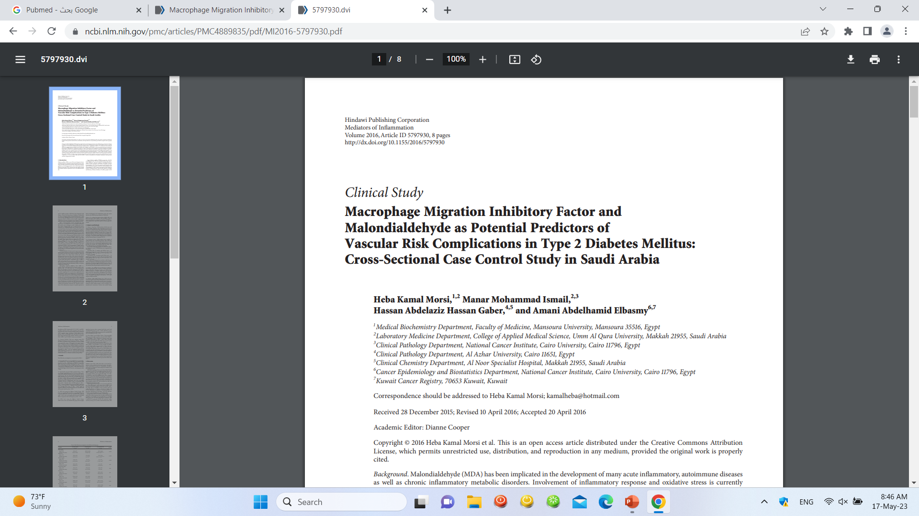
النص كامل عن طريق PDF

Slide 18
البحث في موقع PubMed عن طريق برنامج HINARI

Slide 19
HINARI
قامت منظمة الصحة العالمية وكبار الناشرين بإنشاء برنامج Hinari للوصول إلى البحوث من أجل الصحة لتمكين البلدان النامية من الوصول إلى مجموعات من المنشورات الطبية الحيوية والصحية. هناك ما يصل إلى 15000 مجلة إلكترونية وما يصل إلى 60،000 كتاب على الإنترنت متاح للمؤسسات الصحية في أكثر من 10 دول.
تأسس موقع HINARI : 2001
مكتبة كلية الطب اشتركت في برنامج HINARI: 2005

Slide 20
الصفحة الرئيسية لبرنامج HINARI الدخول اليها من خلال الرابط https://portal.research4life.org/

Slide 21
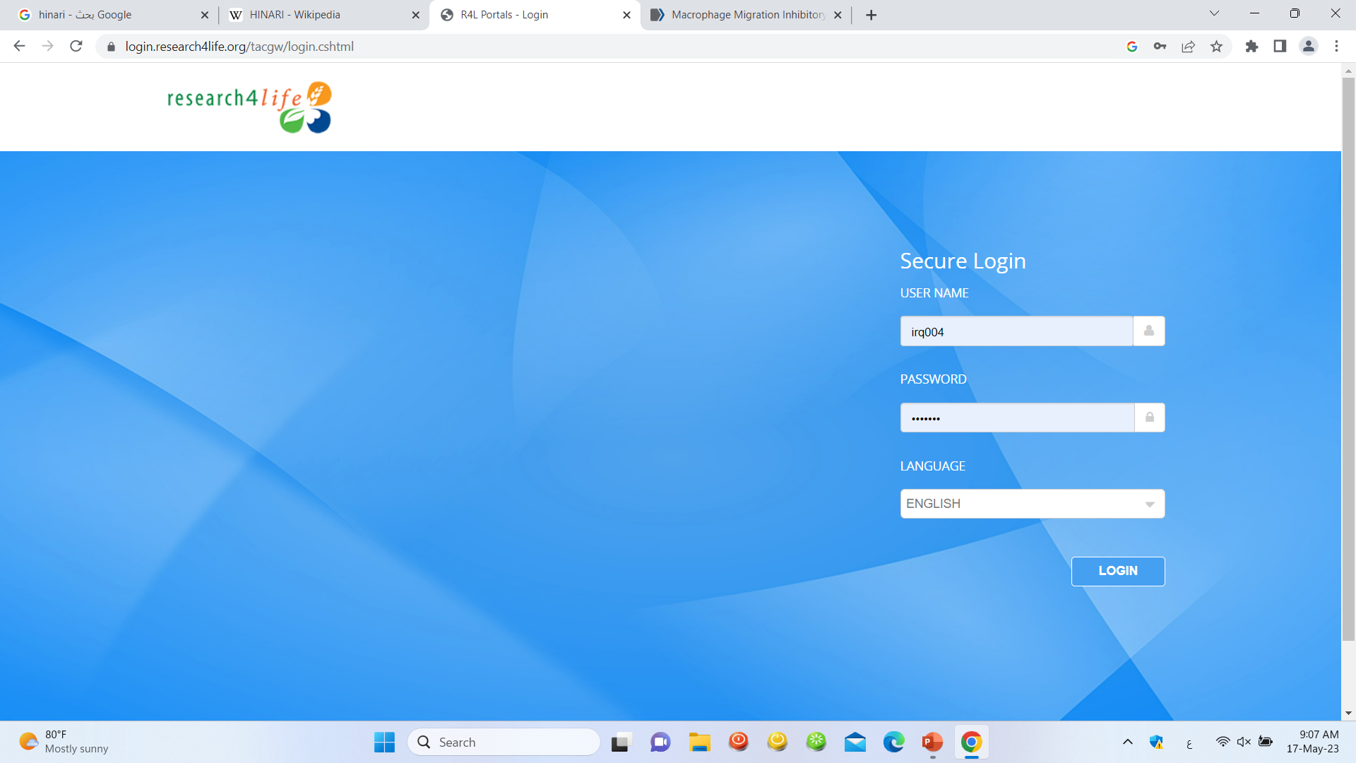
ادخال كلمة المرور و كلمة السر ليتسنى لنا الدخول الى موقع PubMed

Slide 22
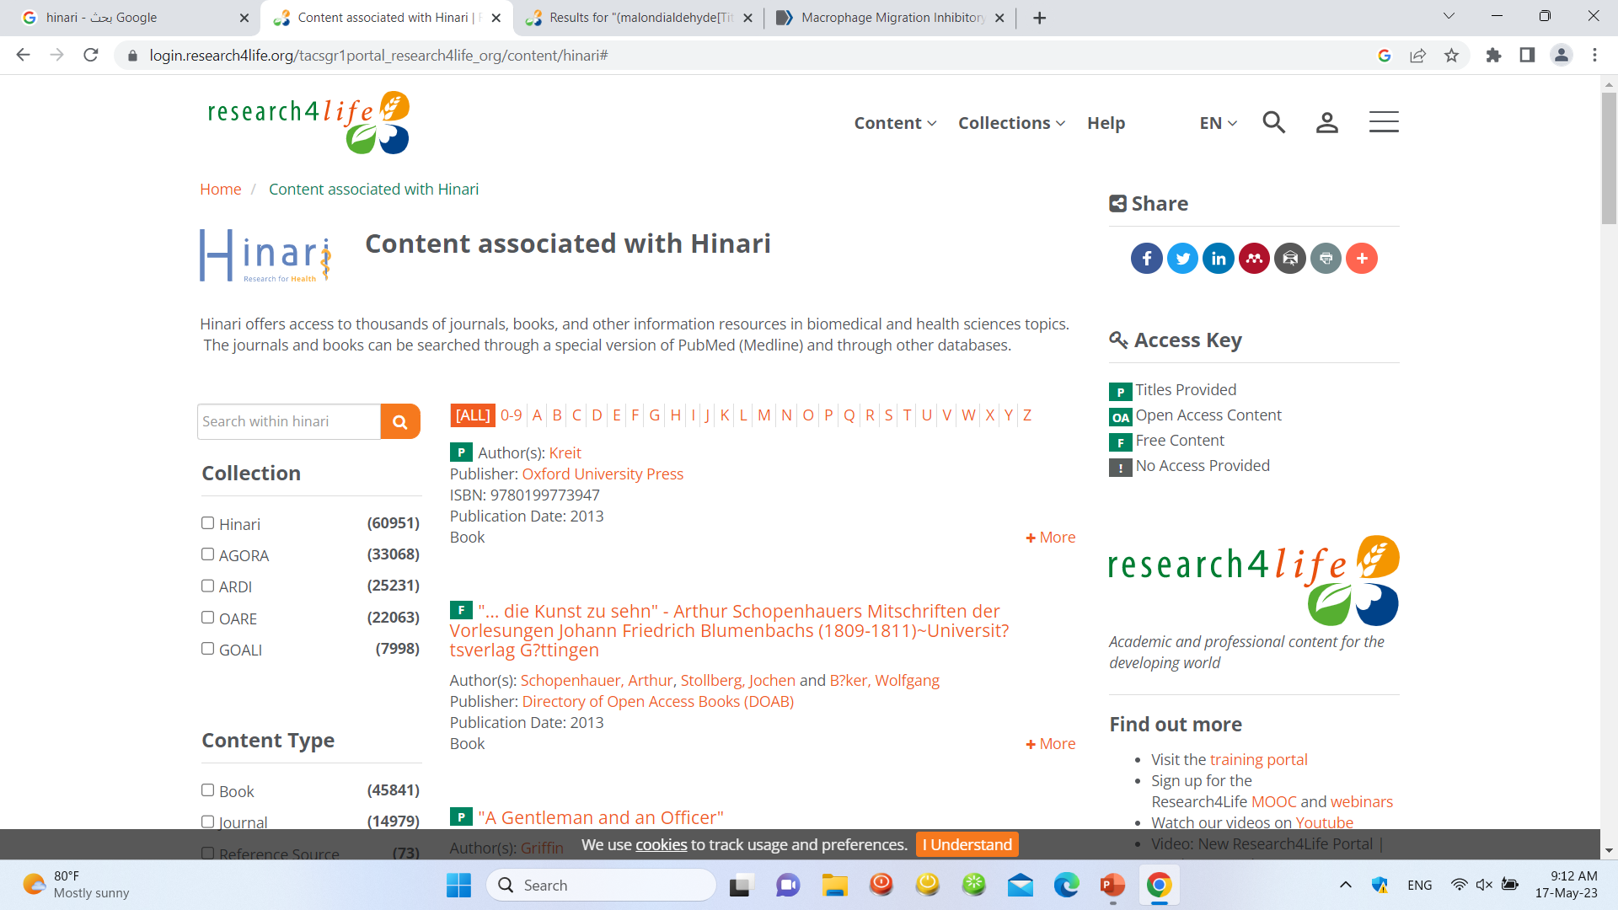
صفحة PubMed من خلال HINARI
لعمل البحث عن أي موضوع ونتبع نفس الخطوات التي ذكرناها سابقا

Slide 23
نتمنى ان نكون قد وفقنا في شرح هذه السلايدات مع التقدير
هند محمد جابر
رئيس أمناء مكتبة اقدم

